Slide 1
Наблюдение за превращением гусеницы в бабочку
Муниципальное бюджетное дошкольное образовательное учреждение «Уярский Детский сад «Планета детства»
Группа «Смешарики»: Ивакина Александра
Руководитель: Рузиник Юлия Геннадьевна

Slide 2
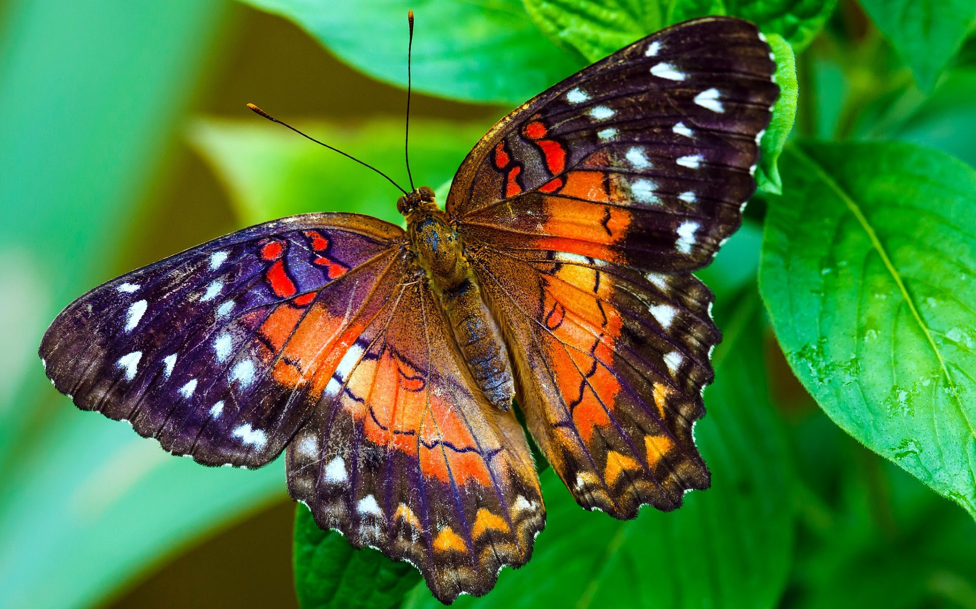
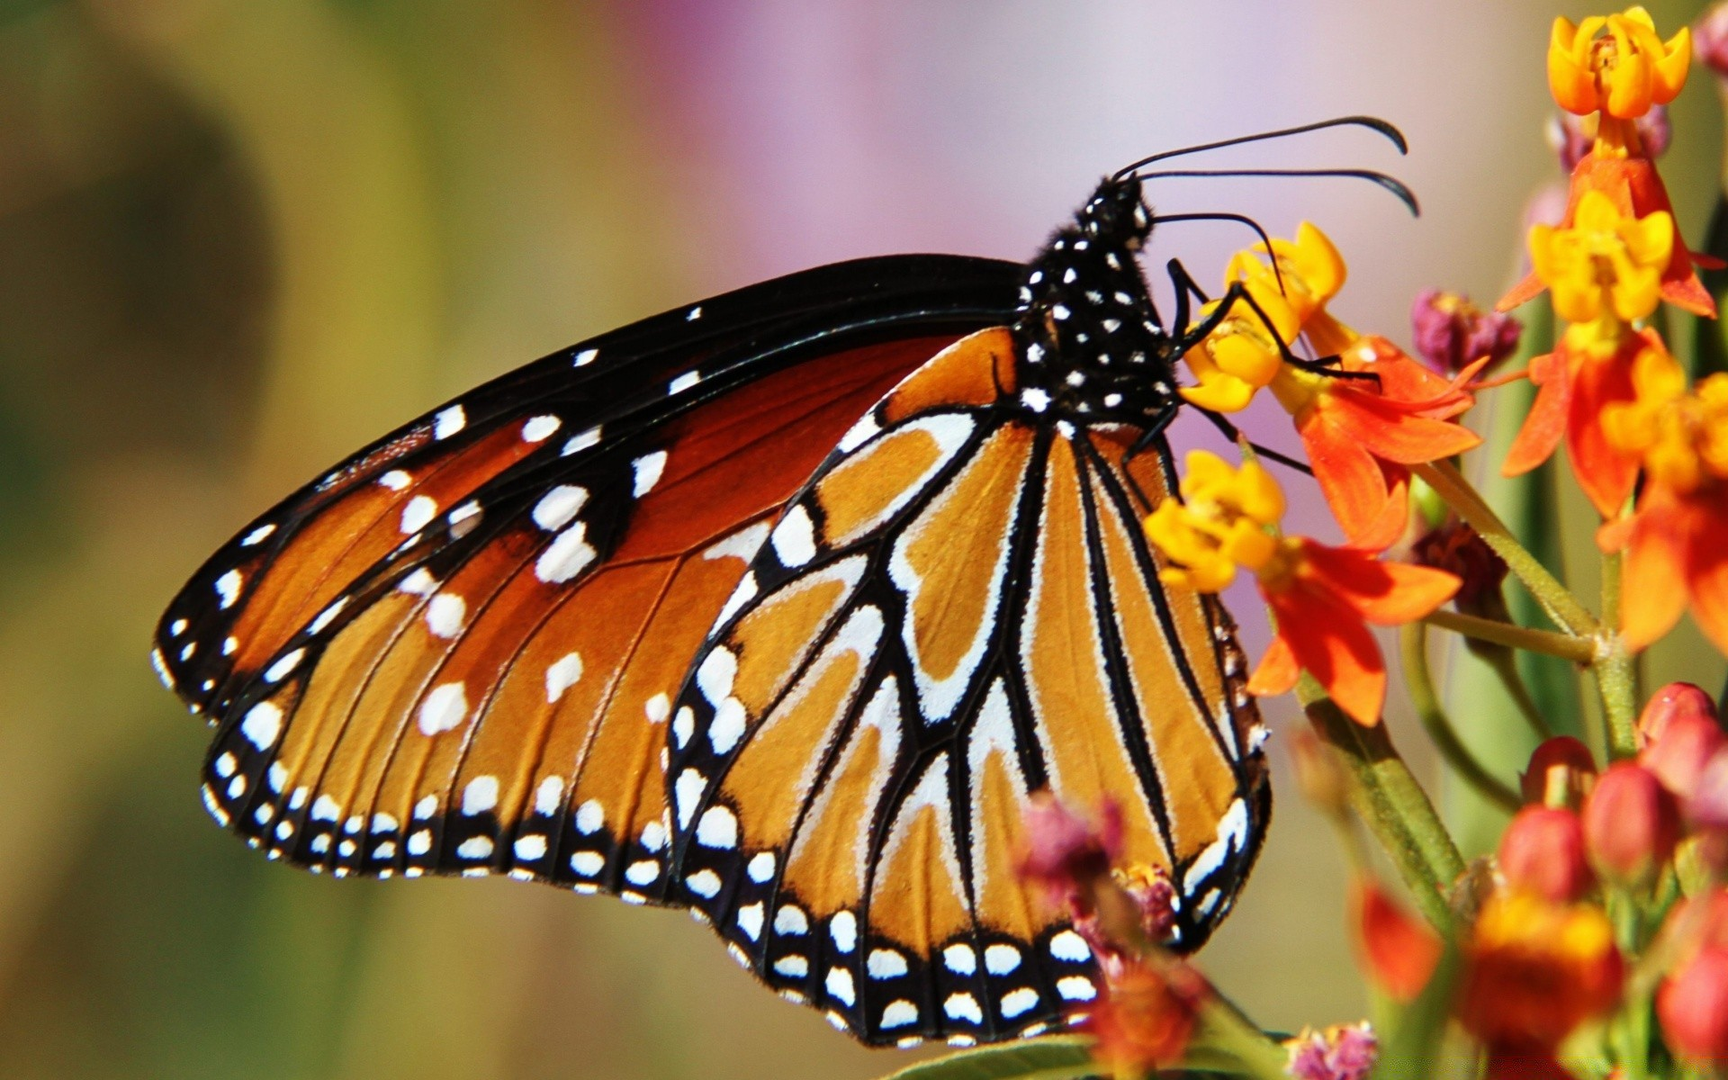
Бабочки: кто они?
Яркие, красивые, похожие на маленьких фей бабочки – одни из самых интересных насекомых на Земле. Они живут по всей планете, кроме Антарктиды и занимают второе место среди насекомых по количеству видов. Среди них встречаются самые разные мотыльки – с яркими или прозрачными крыльями , с длинными усиками или хвостиками, и даже не умеющие летать.
Захватывающее превращение гусеницы в бабочку так притягивает взгляд детей, поэтому моей задачей стало наглядная демонстрация этапов метаморфозы гусеницы в бабочку так как их личинка (гусеница) полностью отличается от взрослой особи, методом наблюдения за ростом гусеницы которая перед окукливанием должны увеличится более чем в 10 раз.

Slide 3
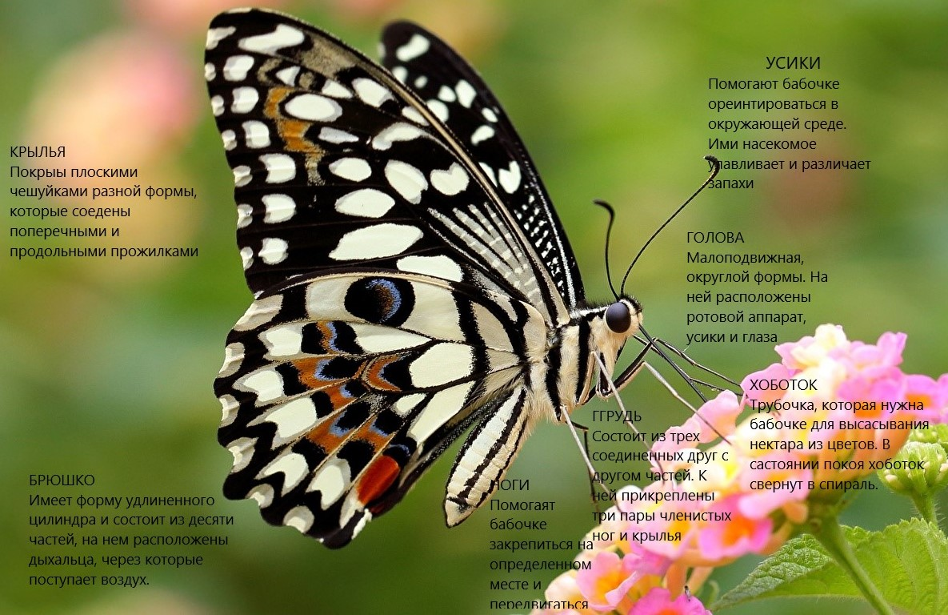
Строение бабочек

Slide 4
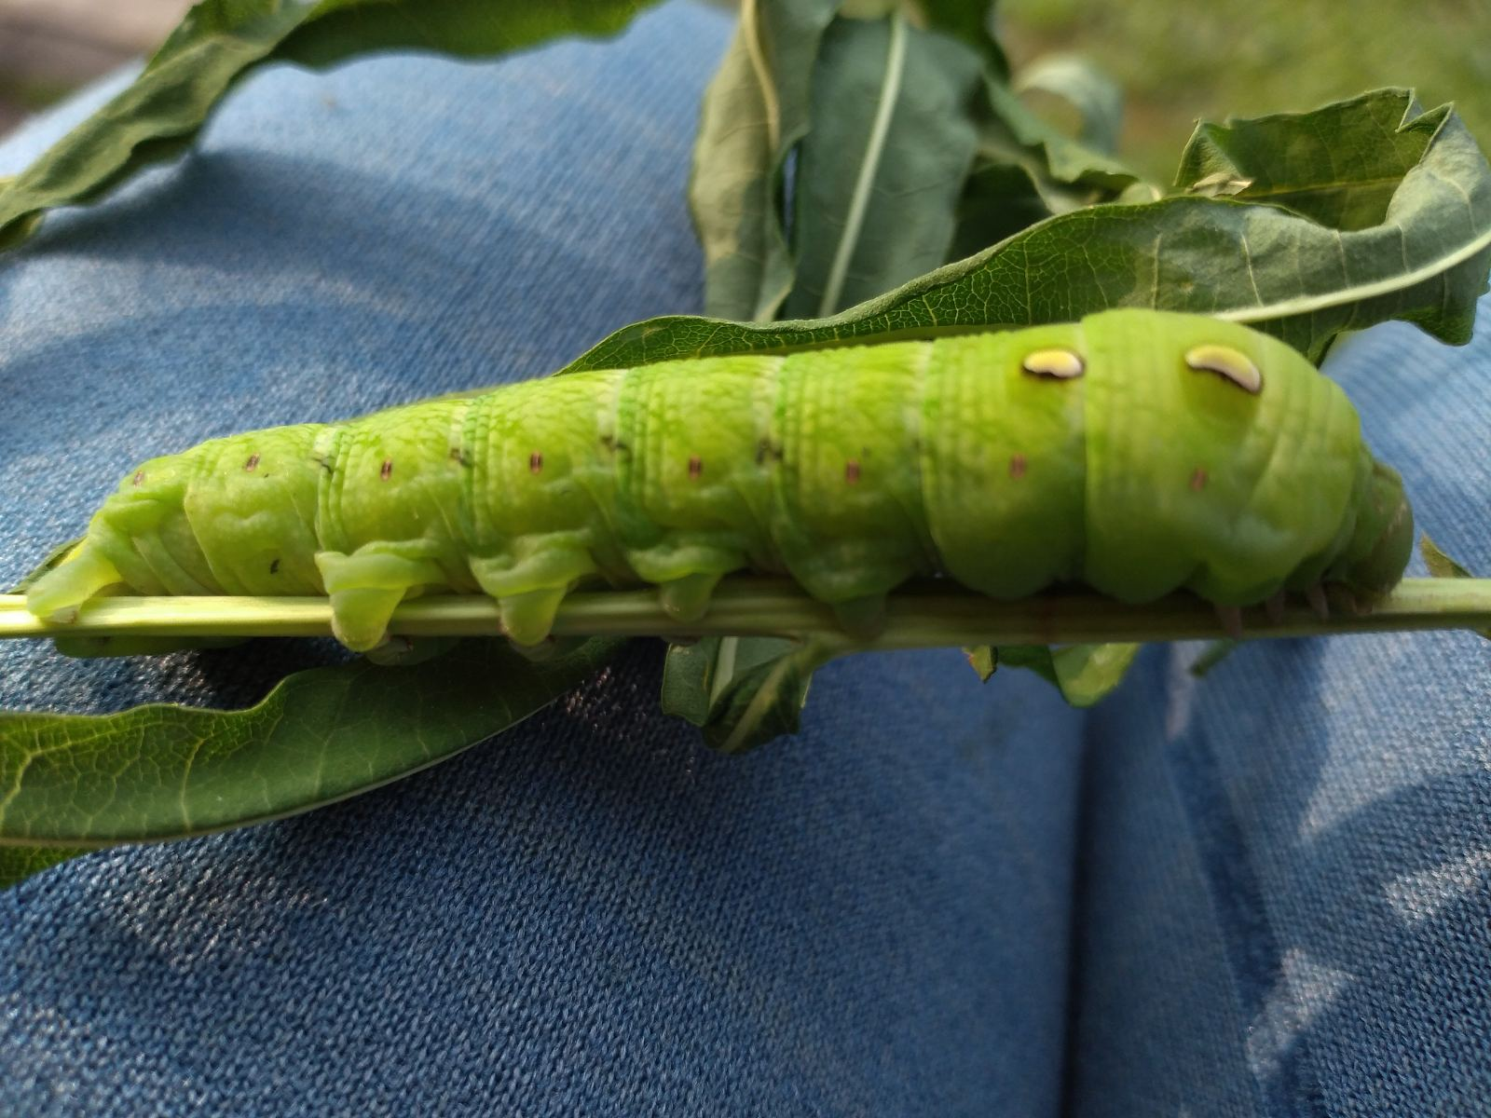
Гусеница, которую нашли в лесу
Однажды летом мы с бабушкой ездили в лес в поселок Жандат за грибами и кипреем. Бродя по красивым цветам кипрея я нашла гусеницу, она была очень маленькой. Забрав ее домой мы стали ее кормить и ухаживать. Она очень много кушала листики кипрея который мы привезли и быстро выросла.

Slide 5
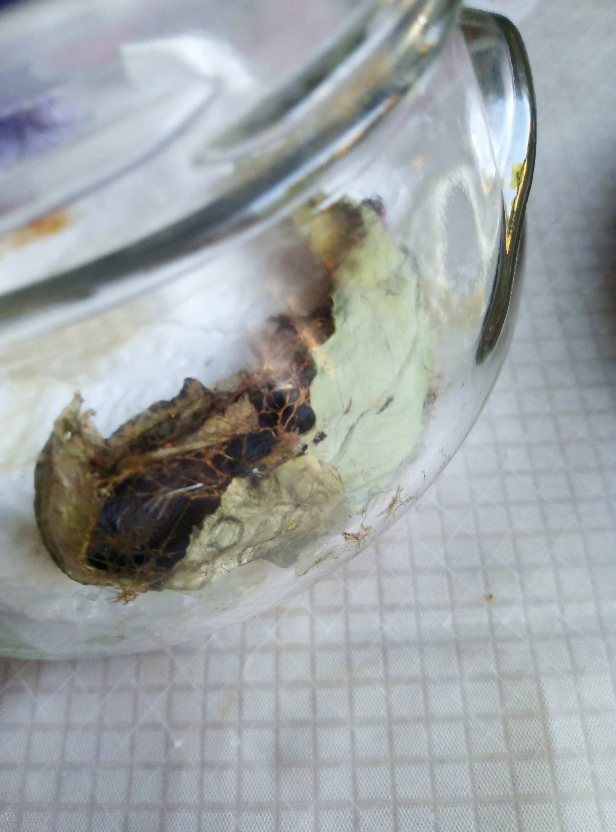
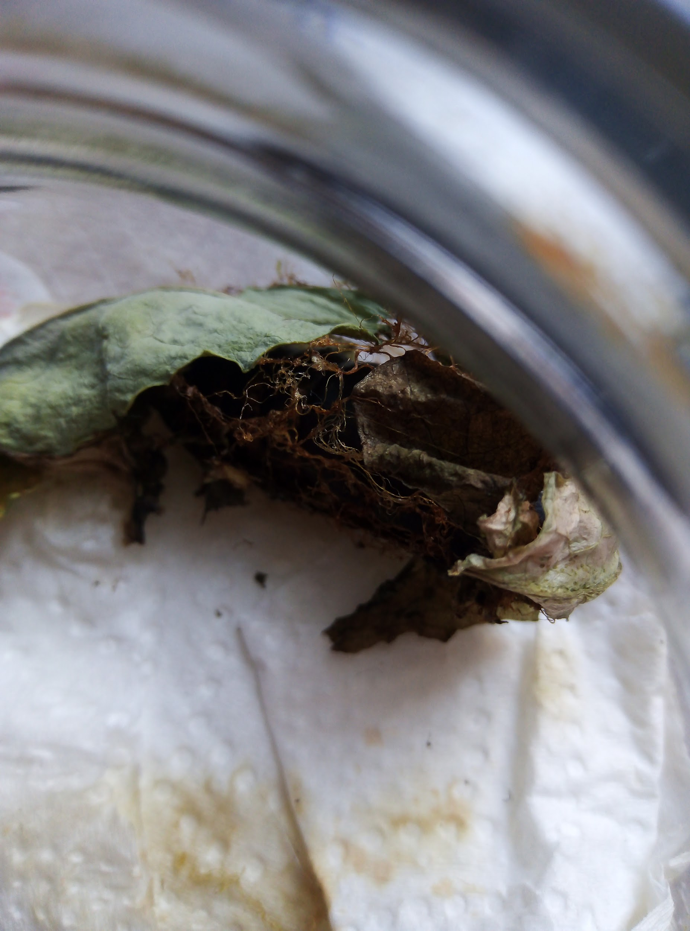
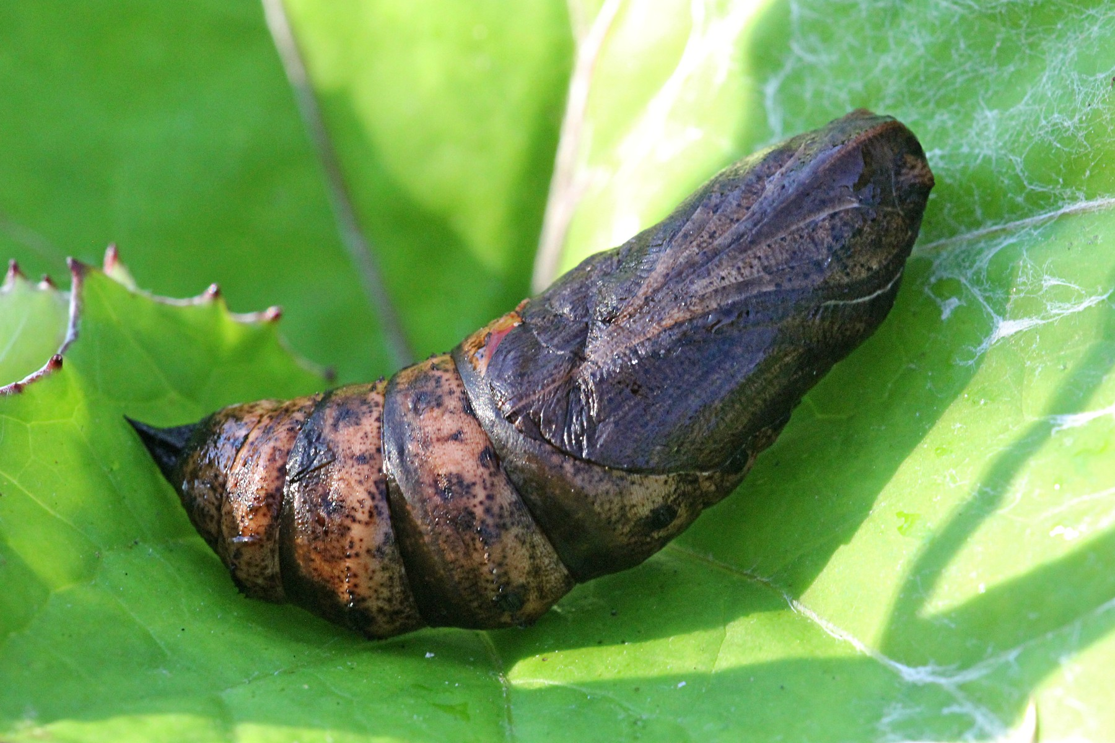
Превращение.
Когда она выросла до внушительных размеров, начался процесс окукливания: гусеница стала выделять из слюнных желез особое вещество, которое твердеет на воздухе и превращается в прочную нить похожую на паутину. Она постепенно оборачивала себя нитью, сплетая кокон.

Slide 6
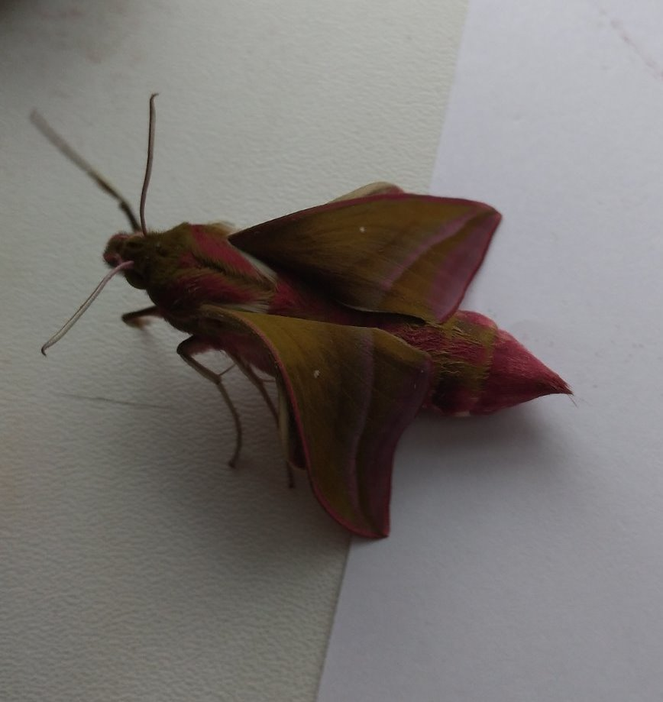
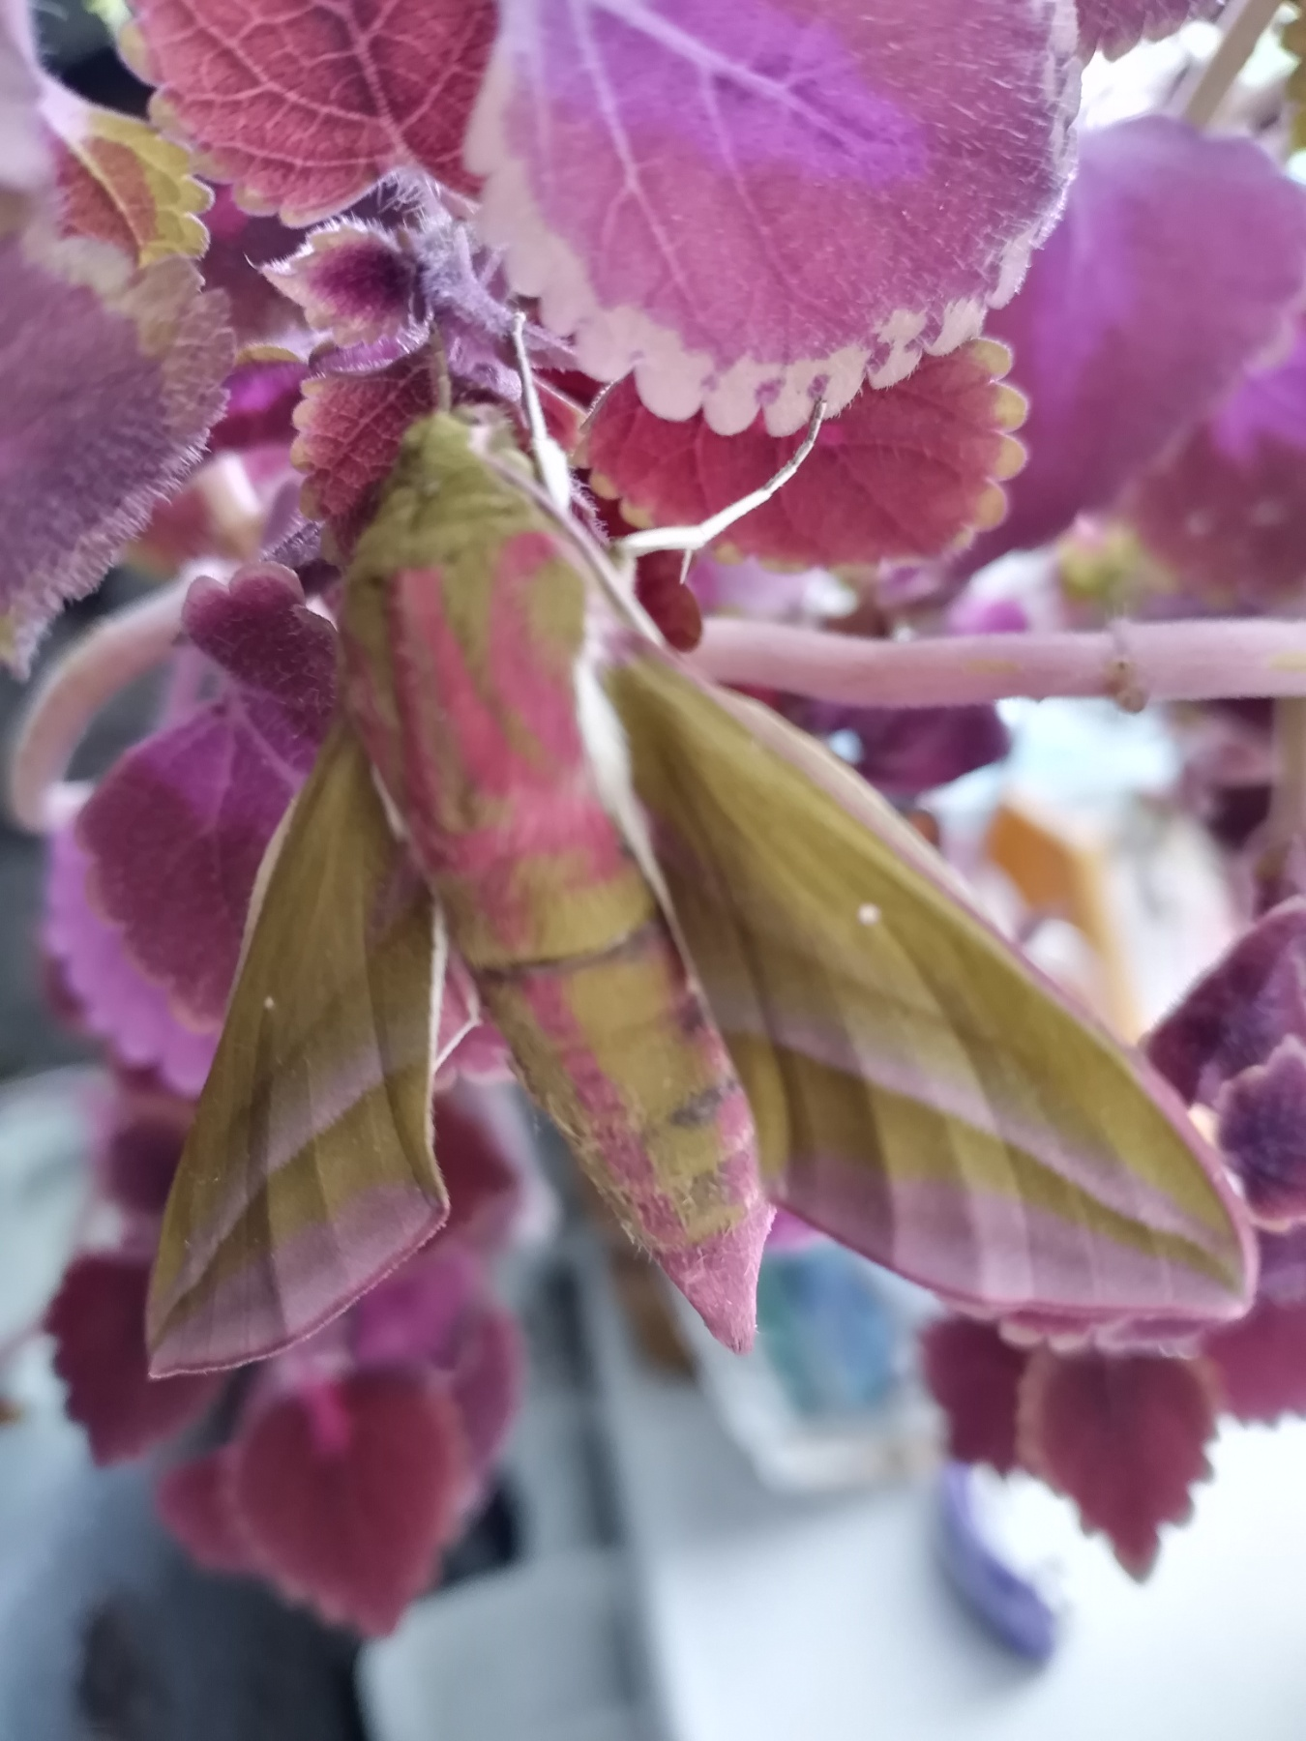
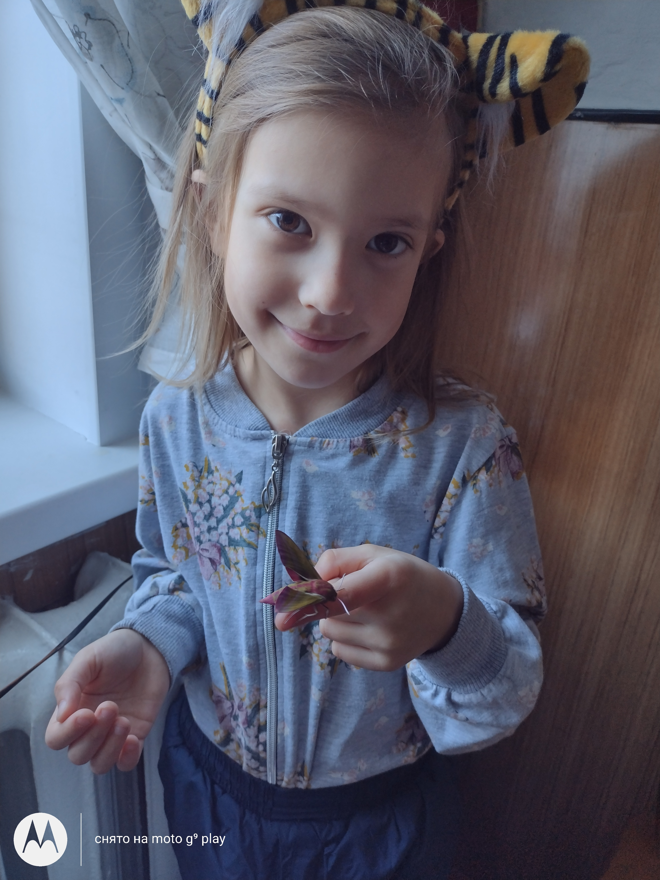
Бабочка
Внутри куколки гусеница постепенно превращалась в будущую бабочку. Через некоторое время началось рождение бабочки. Кокон треснул и из него появилось новое насекомое – красивая бабочка, она принадлежала к виду бабочек – бражника винного среднего. Давайте бережно относиться к нашим соседям по планете - насекомым и беречь природу!

